Slide 1
卫生统计学
阮红莲
公共卫生学院 流行病与卫生统计学系
ruanhl@gzhmu.edu.cn

Slide 2
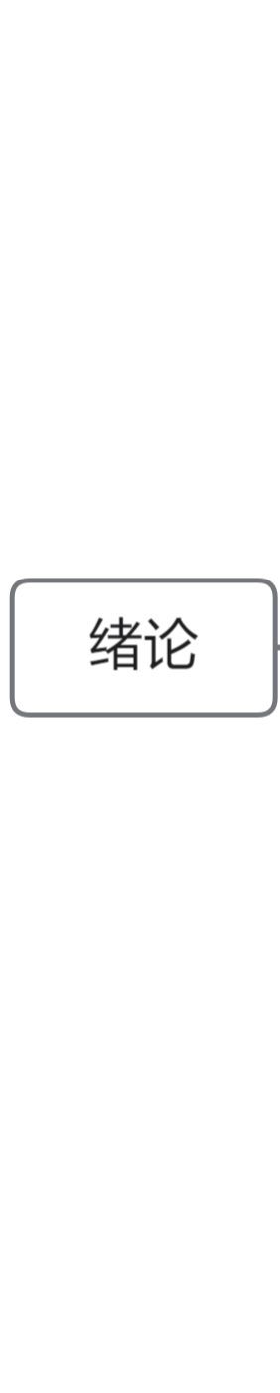
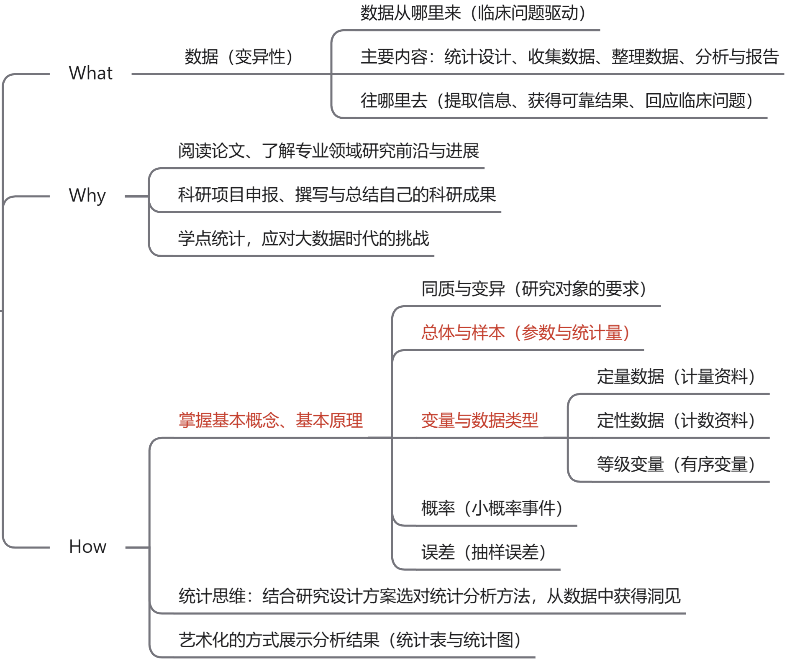

Slide 3
WHAT is statistics ？
PART 01

Slide 4
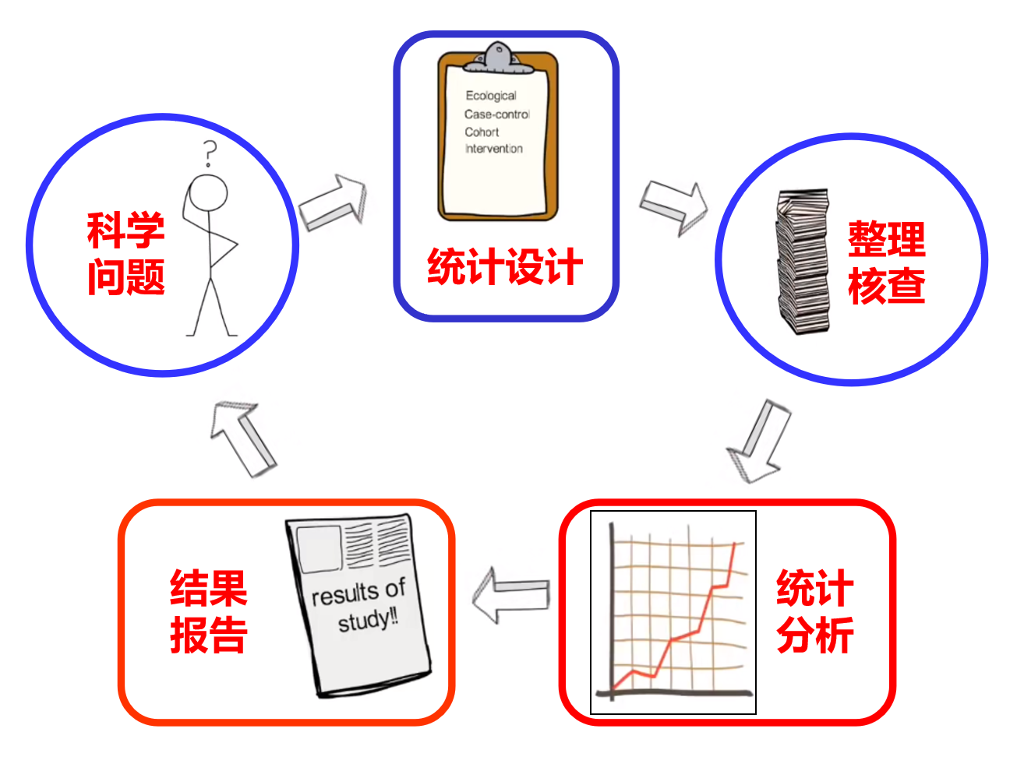
统计学的定义
统计学：处理数据中变异性的科学与艺术
内容：收集、分析、解释和表达数据
目的：求得可靠的结果，做出科学决策

Slide 5
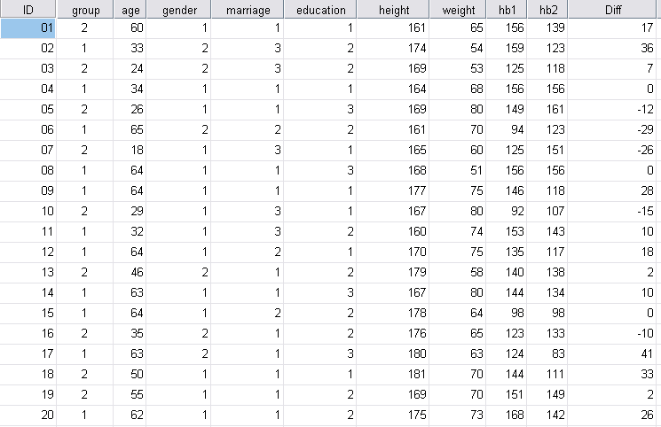

Slide 6
什么是卫生统计学？
是临床医学、基础医学、公共卫生学和医疗卫生服务研究中的一门基础学科，是关于收集数据、分析数据和由数据得出结论的一组概念、原则和方法。
医学统计学的现实地位：基金申请、药物开发与申报、科研与审稿、卫生决策。

Slide 7
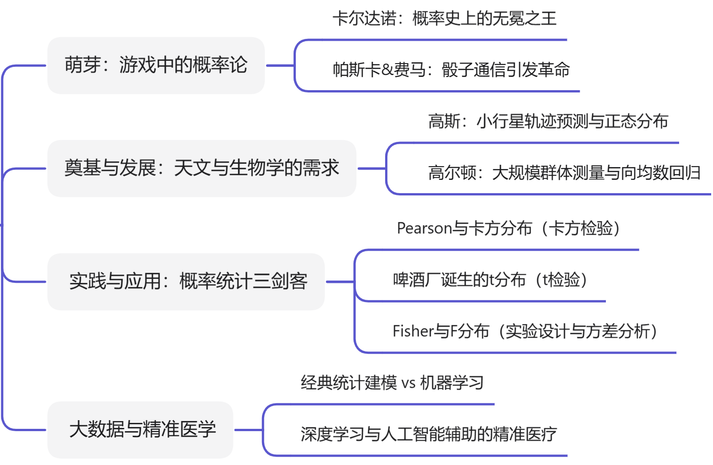
数理/医学 统计简史

Slide 8
WHY we learn statistics？
PART 02

Slide 9



统计思维指导生活 vs. 应对大数据时代挑战的需要
01
02
03
学点统计，指导生活
阅读论文，更新知识需要统计
大数据时代统计学的挑战与机遇
互联网信息时代，处处充斥着数据，如果科学而理性的看待这些数据需要点统计思维。
学点统计，以便能够顺畅阅读科研论文，更新个人的知识体系，与时俱进
随着大数据的兴起，统计学面临海量数据处理和分析的挑战，同时也提供了新的研究方法和工具，为深入洞察数据提供了可能。

Slide 10
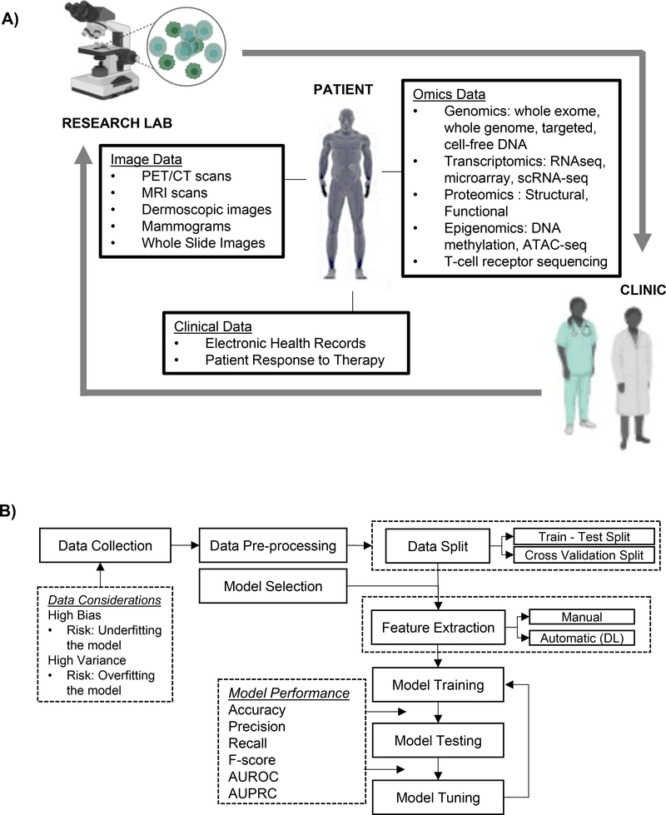
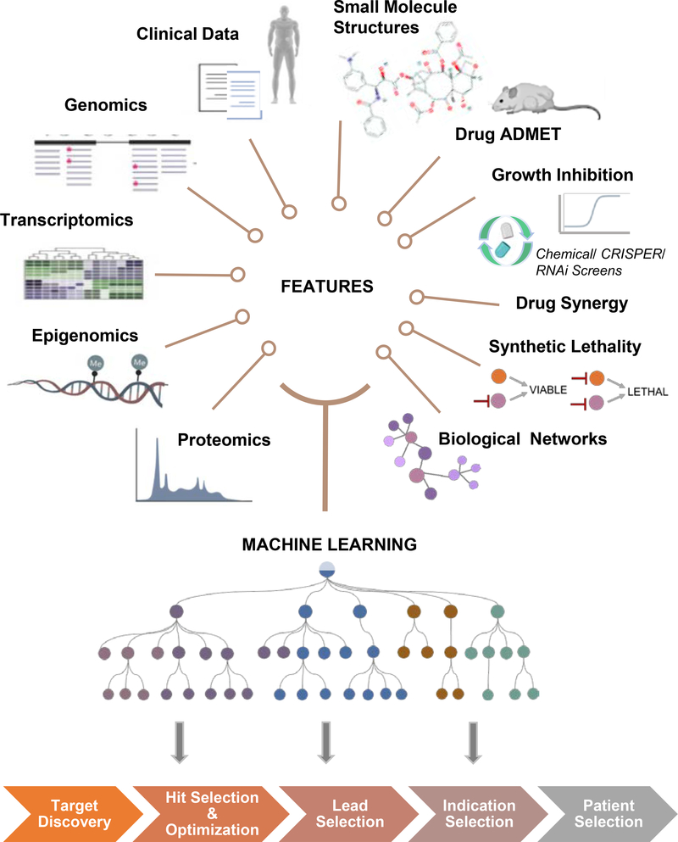

Slide 11
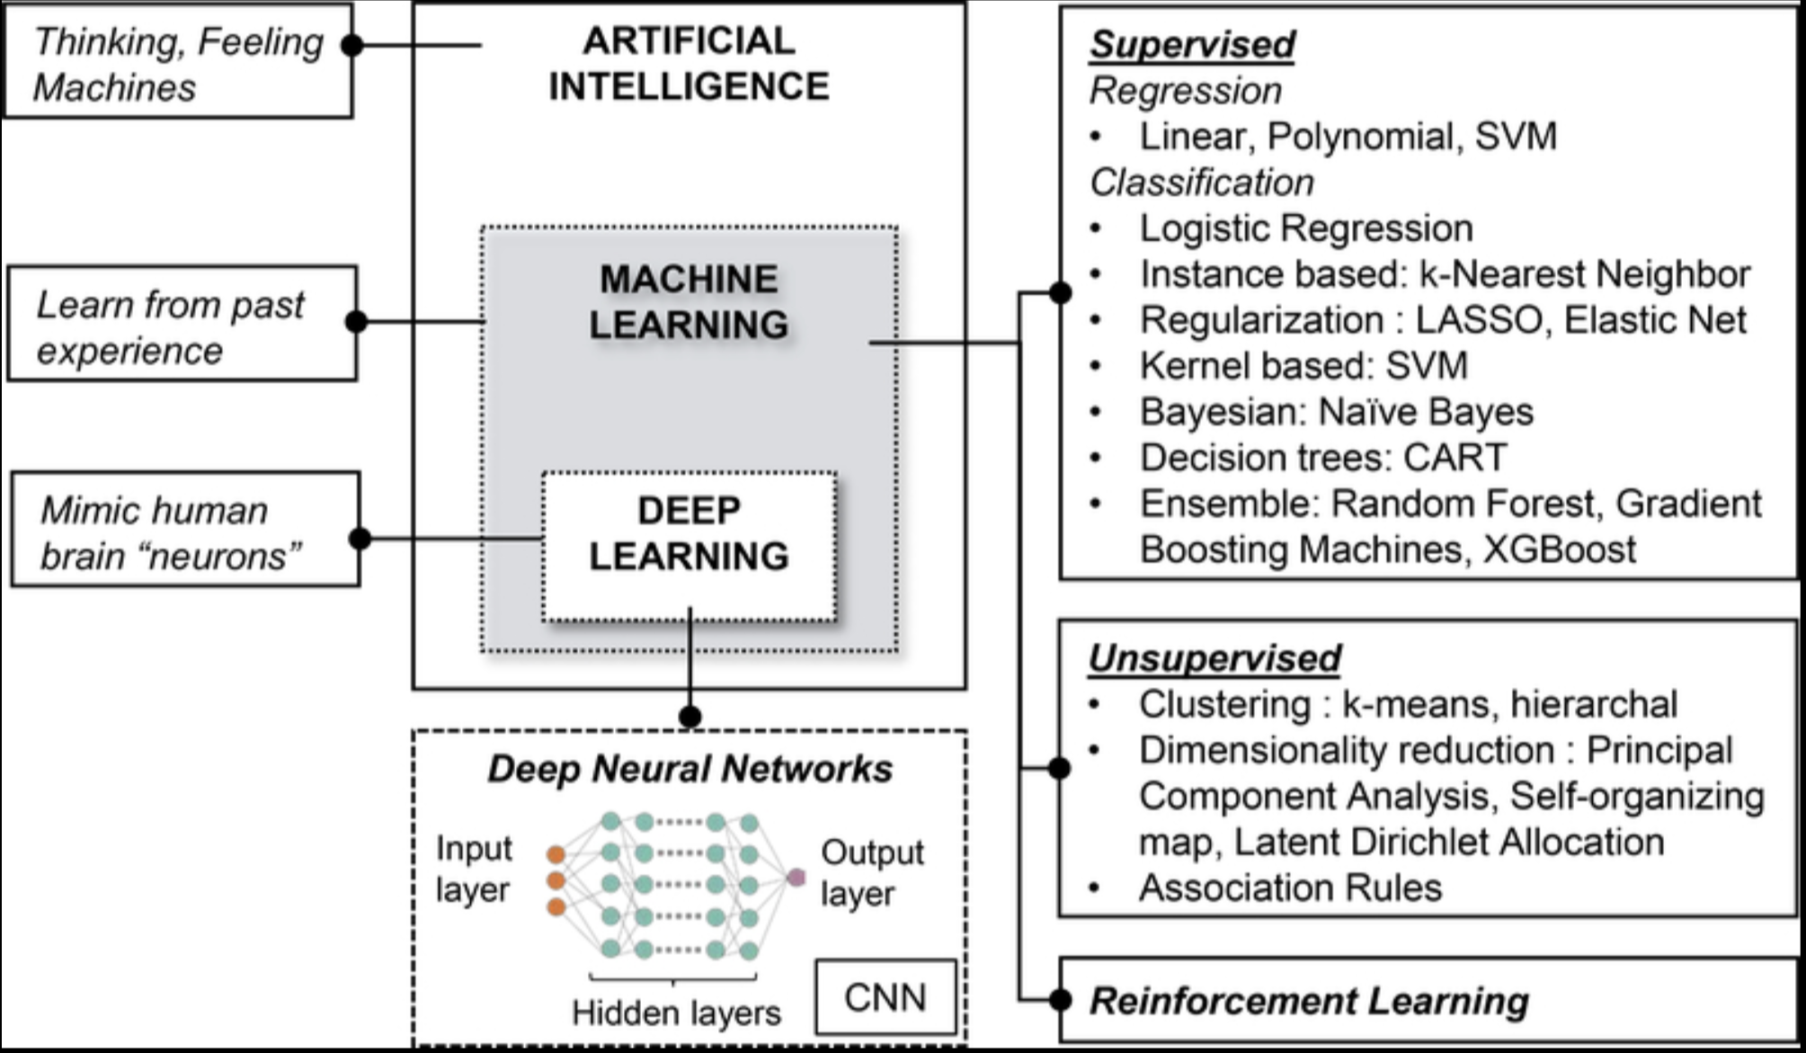

Slide 12

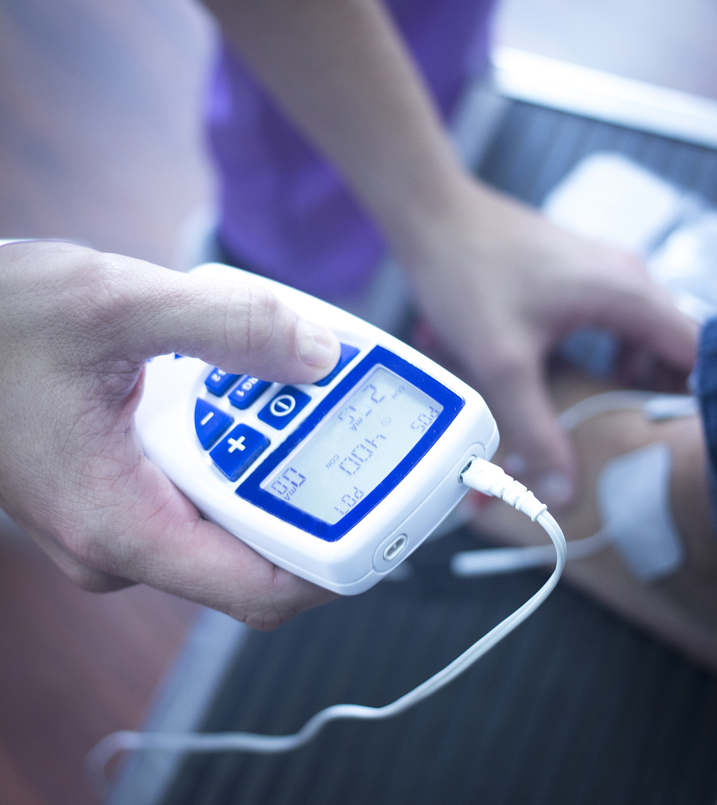

人工智能在医学领域的应用案例
智能病理分析与智能诊断
基于人工智能的发病与预后风险预测
高通量筛选、药物研发与个性化治疗

Slide 13
HOW to learn effectively?
PART 03

Slide 14

参考教材

Slide 15
本课程的授课内容
☑ 绪论、统计描述、正态分布与应用、参数估计
☑ 假设检验与t检验、方差分析
理论
（20学时）
☑ 定性数据的统计描述与卡方检验、非参
☑ 简单与多重线性相关与回归、 logistic回归
☑ SPSS1:软件简介、统计描述（线上学习）
SPSS操作
与翻转
（28学时）
☑ SPSS2:t检验与方差分析的软件实现（线上学习）
☑ SPSS3:非参、卡方的软件实现（线上学习）
☑ SPSS4:相关与回归、logistic回归（线上学习）
☑案例翻转（分班分组汇报、线下机房）

Slide 16
本课程的教学目的
1. 掌握统计学的基本概念、基本理论。培养运用统计学思想去思考、分析医学实践中遇到问题的能力。
2. 掌握借助一般工具（SPSS软件）实现常见统计分析方法的技能。
3. 通过学习，能够较顺利地阅读专业文献；并具备参与医学专业科研工作的能力（应用）。

Slide 17
本课程的考试要求
闭卷考试，1.5小时
单项选择题50道（概念与原理30道 +
SPSS技能与应用20道）
考试占总成绩60%，线上小测20%、翻转课堂20%。
Notes:
没有上机考试！！！

Slide 18
绪论
PART 04

Slide 19
医学统计的研究对象：医学中具有不确定性结果的事物
医学统计学主要作用：通过数据的偶然性揭示内在的规律性，以便做出科学决策
统计分析的要点：正确的选用统计分析方法，并结合专业知识做出科学的结论。

Slide 20
医学统计的基本概念
一、同质与变异
1. 同质(homogeneity)：研究对象的基本特征、影响因素相同或相近。
例：广州市5岁正常男童的身高是同质的
广州市与某山区男童的身高不同质

Slide 21
2. 变异(variation)：同质的各观察单位，其某医学特征的取值因人而异。
例：广州市5岁正常男童高矮不一，即其身高有变异
♦ 没有变异，便不需要统计学（统计学是研究变异规律的）。

Slide 22
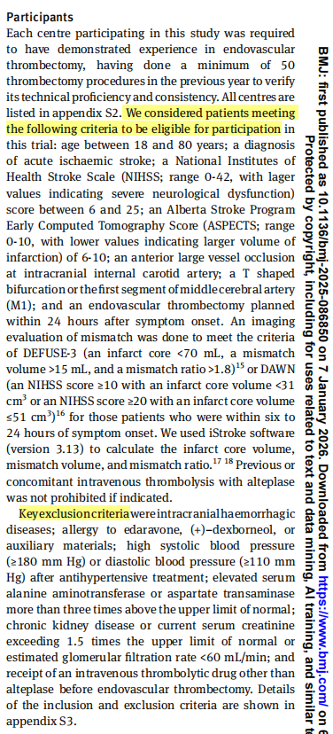
同质与变异是对研究对象的基本要求
研究对象入选与排除标准的核心作用，
在于确保研究样本的同质性，控制变异，
从而准确估计暴露/干预因素与结局之间的
真实关联。

Slide 23
二、变量与数据类型
♦变量(variable)：反映被观察单位的某种特征的指标，例如身高，舒张压等。
♦数据(data)：又称变量值，是变量的观察值。例如173cm，80mmHg等。

Slide 24
1. 定量数据(quantitative data) ：也称计量资料。其特点是能用数值大小衡量其水平的高低，如年龄、身高等
2. 定性数据(qualitative data) ：也称计数资料。观测值表现为互不相容的属性或者类别，如性别、职业等
3. 有序数据(ordinal data) ：也称半定量数据或等级资料。属性或类别有程度差异，如尿蛋白：－，＋，＋＋， ＋＋＋
♦ 不同类型资料的统计分析方法不同。

Slide 26
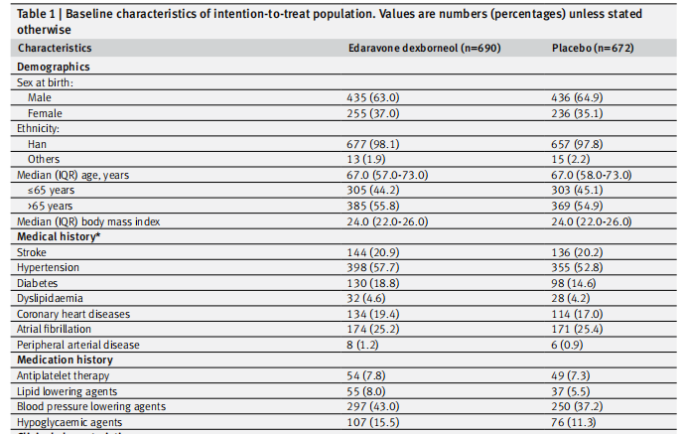

Slide 27
三、总体与样本
1. 总体(population)：
是指同质的研究对象的全体
如：全广州市5岁正常男孩（结论拟推广的范围）。

Slide 28
有限总体与无限总体：
研究对象个体数目有限的总体称为有限总体，如学校的教学质量抽查，校内学生构成一个有限总体；
研究对象无限多或不确定的总体称为无限总体，如某降脂药物拟适用于高脂血症患者，则所有患者构成一无限总体。

Slide 29
2. 样本(sample)：
用随机抽样的方法从总体中抽出的、有代表性的一部分个体。
例如：从广州市所有5岁男孩中抽出100名有代表性的5岁男孩；
♦样本含量(大小)：是指样本包含的个体数目(n)

Slide 30
图示：总体与样本
Sample1（n=3）:
1、5、9
Sample2（n=3）：
2、3、7
Population（N=10）
1、2、3……10
Sample3（n=3）：
3、5、8
Sample4（n=3）：
6、8、10
Sample5（n=3）：
1、2、3

Slide 31
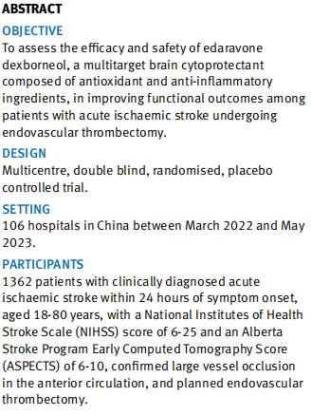

这篇研究的总体是什么？
样本是什么？
依达拉奉右莰醇对比安慰剂对接受血管内血栓切除术的急性缺血性卒中患者功能结局的影响（TASTE-2）：随机对照试验

Slide 32
♦参数与统计量：
1. 参数(parameter)：描述总体特征的指标
例如： μ、σ 、π等
2. 统计量(statistic)：描述样本特征的指标
例如： χ-bar、S、p等

Slide 33
四、误差
误差(error)：观察值与真实值、样本统计量与总体参数的差别。
1. 系统误差(systematic error)：指仪器、试剂、方法、技术等引起的偏差（有规律、应预防）
2. 随机测量误差（random measurement error）：自然变异和不可预知因素产生的误差（不可避免、遵循统计学规律）。

Slide 34
3. 抽样误差(sample error)：
由抽样引起的样本统计量与总体参数间的差异（不可避免、遵循统计学规律）。
抽样误差来源于个体的变异，其变异是有规律性的。
统计学的任务就是研究并利用变异的规律性，对总体情况作出推断。

Slide 35
五、概率
随机事件：又称事件，表示在同一条件下不一定发生的事情，如服用退烧药之后不一定能成功退烧，这是一个随机事件。
事件发生的概率(probability, 记为P)：指理论上某事件发生的可能性大小，如抛硬币正面朝上的概率P=1/2=0.50=50％
Notes:
度量随机事件发生的可能性

Slide 36
3. 概率的性质：
* 0≤P≤1；
* 小概率事件， P≤0.05 或 P≤0.01
* 小概率事件的“实际不可能性”，例如某日天气预报下雨的概率很小(如P≤5％)，出门就可不带雨伞了。

Slide 37
“小概率事件”在统计学中的重要意义：
* 小概率事件在一次具体的实践中，可以认为不会发生。

Slide 38
小 结
医学统计学作用及其基本内容
统计设计、数据整理、统计描述、统计推断
2. 医学统计的基本概念
同质和变异；变量与数据类型；总体和样本；误差；概率

Slide 40
The end ！
Thank you！

